Slide 1
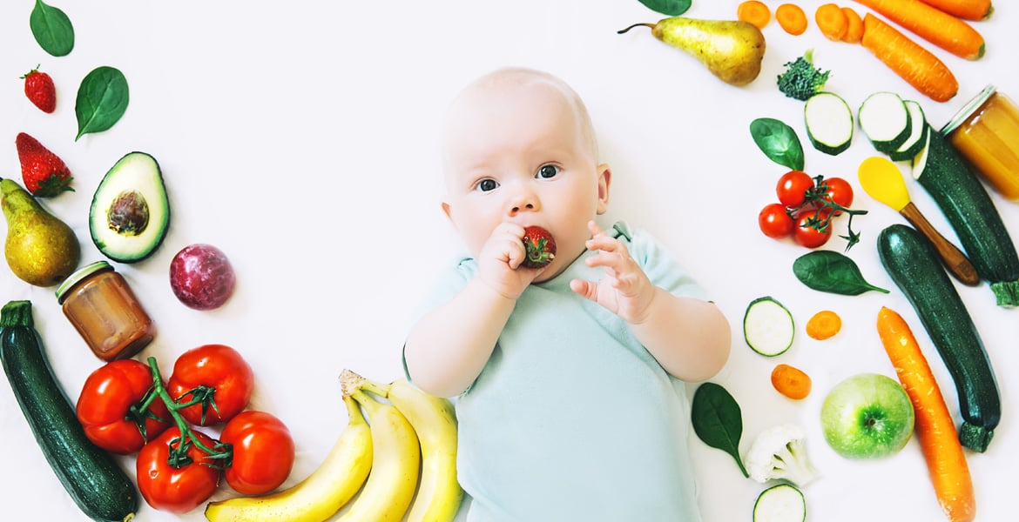
Étude sur l’alimentation dans le monde
JF Dubroca
FAO

Slide 2

Contexte et spécification des données
Étude de la sous nutrition dans le monde entre 2013 et 2016 et de la disponibilité alimentaire en 2017
Les données analysées dans ce document sont issues de la Food and Agriculture Organization of the United Nations (FAO).
Le nombre de personnes en sous nutrition de 174 pays dans le monde entre 2013 et 2018
Disponibilité alimentaire pour 174 pays dans le monde en 2017 par type de produits
L’aide alimentaire dont ces pays ont bénéficié par type de produits entre 2013 et 2016
La populations de chacun de ces pays entre 2013 et 2018

Slide 3
Méthodologie de l’analyse
Le RGPD ne s’applique pas à cette étude, les données sont globales et non nominatives.
Seul le fichier de disponibilité alimentaire présentait des valeurs manquantes, elles ont été remplacées par des valeurs nulles.
Harmonisation réalisées:
- Conversion de toutes les quantités en kg (disponibilité alimentaire et aide alimentaire)
- Harmonisation des populations en nombre de personnes (population et sous nutrition)
L’étude sur l’insécurité alimentaire a été réalisée sur des plages de trois années, nous avons considéré l’année médiane comme représentative.

Slide 4
1) Proportion de personnes en état de sous-nutrition en 2017
7% de la population mondiale - 536 millions de personnes
13 pays affichent une disponibilité en kcal/personne/jour inférieures à 2200 calories par habitants
On estime que 536 millions de personnes sont en état de sous nutrition dans le monde en 2017, soit 7% de la population mondiale.
Les Haïtiens sont les plus impactés avec près de 50% de la population sous alimentées, suivent la République populaire démocratique de Corée et Madagascar.
Ces trois pays ont une disponibilité en kcal/personne/jour inférieure à 2200 calories. Ils sont 13 pays dans ce cas.
Afghanistan
Haïti
Madagascar
Corrée du Nord
Tadjikistan
Tchad
Namibie
Ouganda
République centrafricaine
Timor-Leste
Zambie
Zimbabwe
Éthiopie

Slide 5
2) Nombre théorique de personnes qui pourraient être nourries en 2017
Nombre théorique de personnes qui pourraient être nourries
9,5 Milliards
Nombre d’humain en 2107
7,6 Milliards
Selon le Vidal, pour un homme adulte, l’apport conseillé en énergie est ,en moyenne, de 2 400 à 2 600 calories par jour selon l’activité. Pour une femme adulte, il est de 1 800 à 2 200 calories. Nous retiendrons ici la moyenne 2200 calories.
Sur cette base et avec les données de disponibilité alimentaire que nous avons, nous aurions pu nourrir 9,5 milliards d’humain en 2017.
2200 calories par jour
Nombre total de kcal/personne/jour
disponibles en 2017
20918984627331

Slide 6
3) Nombre théorique de personnes qui pourraient être nourries uniquement avec les végétaux en 2017
8 milliards d’humains
Toujours pour un apport de 2200 calories par jour et par personnes et avec les données de disponibilité alimentaire que nous avons, nous pouvions nourrir 8 milliards de personnes en 2017 avec seulement les produits d’origine végétale.

Slide 7
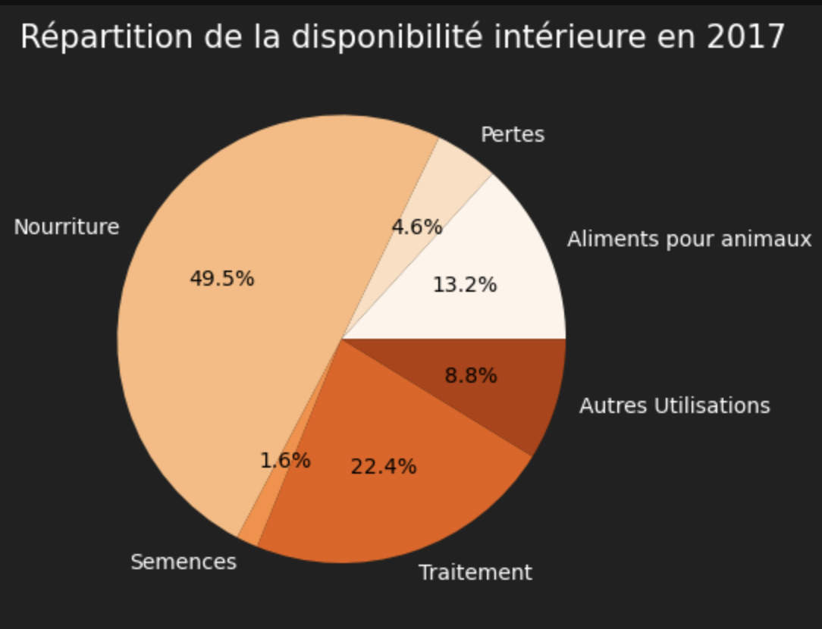
4) Répartition de la disponibilité intérieure
Disponibilité intérieure
49% alimentait les humains
13% alimentait les animaux

Slide 8
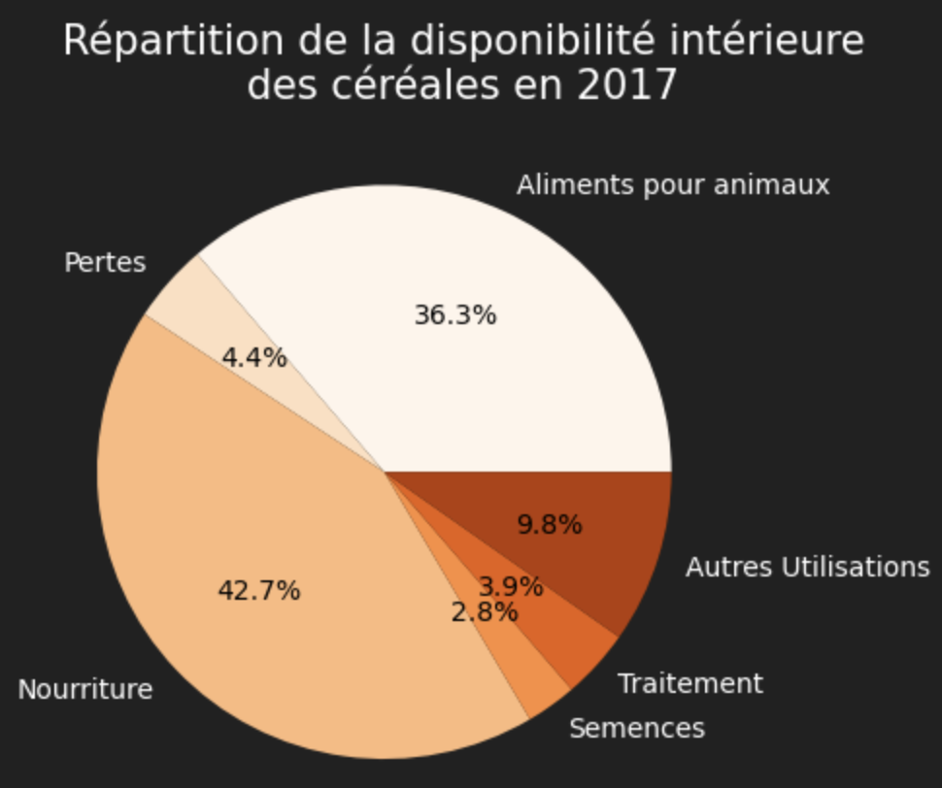
5) Part de l’utilisation des principales céréales entre l’alimentation humaine et animale
Disponibilité intérieure des céréales
43% alimentait les humains
36% alimentait les animaux

Slide 9
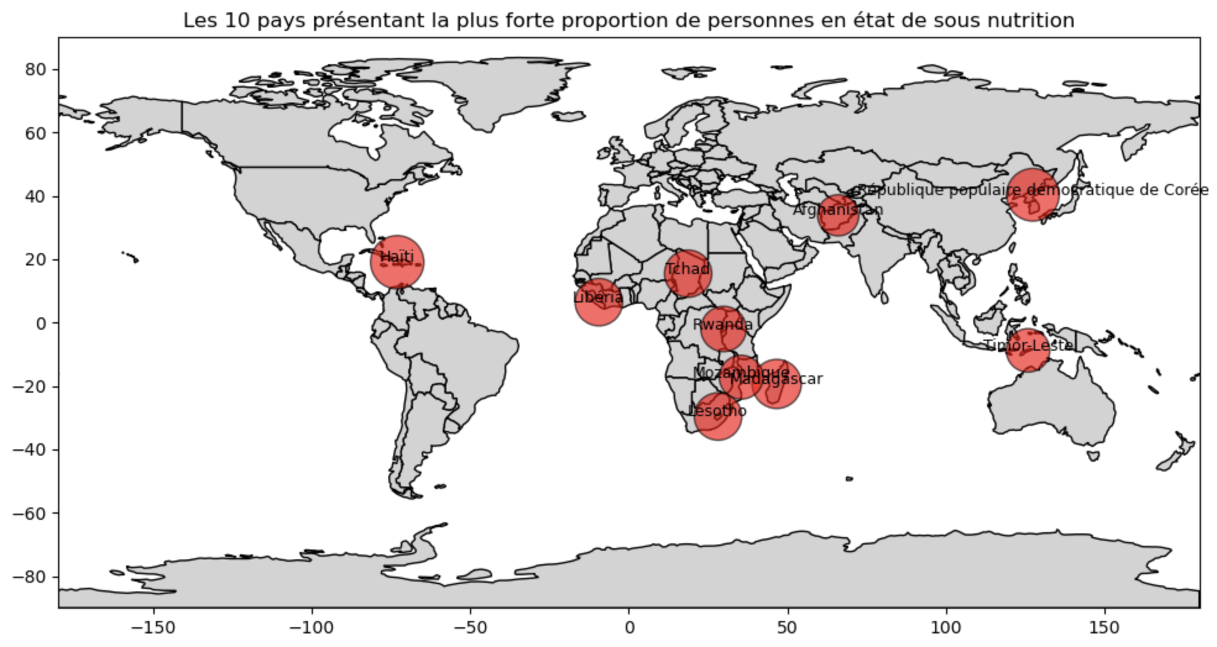
6) Liste des 10 pays où la proportion de personnes en état de sous-nutrition est la plus forte en 2017
Le continent Africain est le plus impacté
Haïti: 48.26%
Corée du Nord: 47.19%
Madagascar: 41.06%
Libéria: 38.28%
Lesotho: 38.25%
Tchad: 37.96%
Rwanda: 35.06%
Mozambique: 32.81%
Timor-Leste: 32.17%
Afghanistan: 28.93%

Slide 10
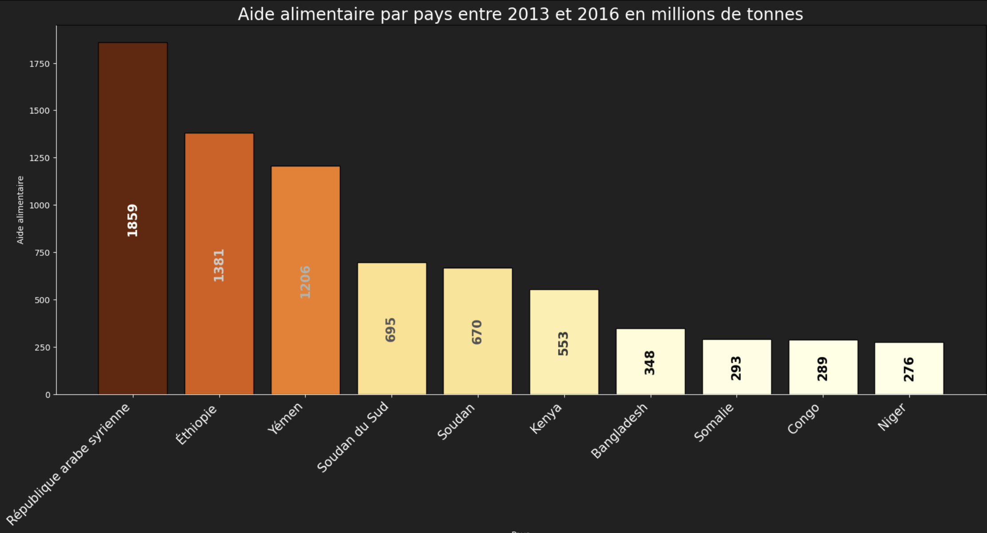
7) Liste des 10 pays qui ont le plus bénéficié de l’aide alimentaire entre 2013 et 2016

Slide 11
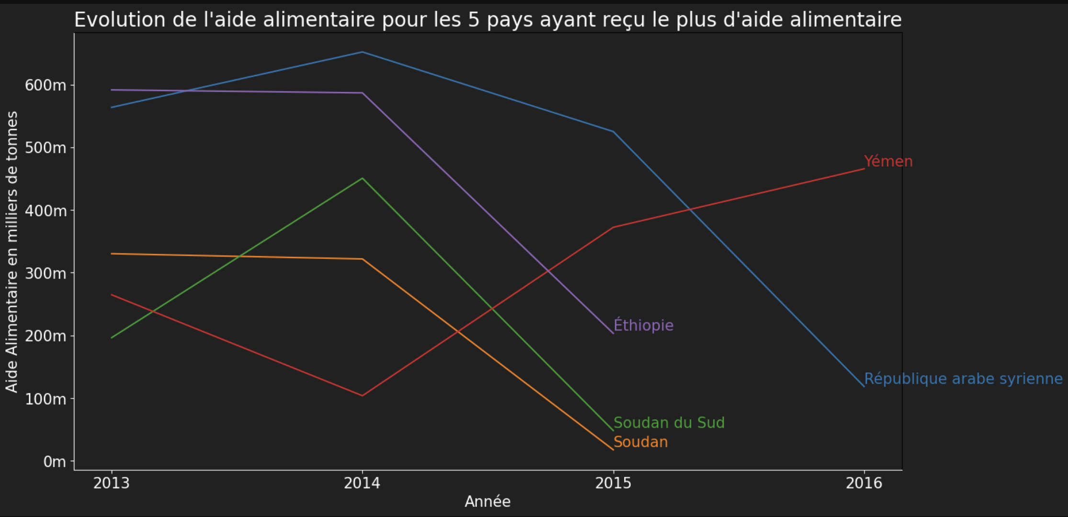
8) Évolution de l’aide alimentaire pour les 5 pays qui en ont le plus bénéficié entre 2013 et 2016
1 - République Arabe
Syrienne
2 - Éthiopie
3 - Yemen
4 - Soudan du Sud
5 - Soudan

Slide 12
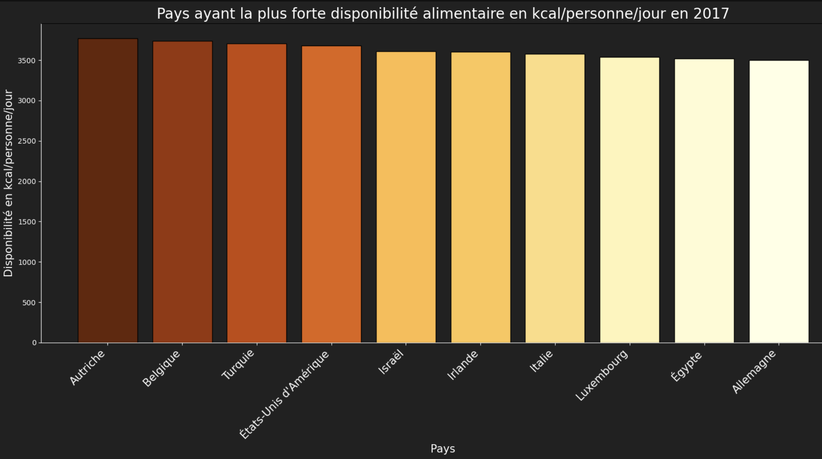
9) Liste des 10 pays qui ont la plus forte disponibilité alimentaire par habitant

Slide 13
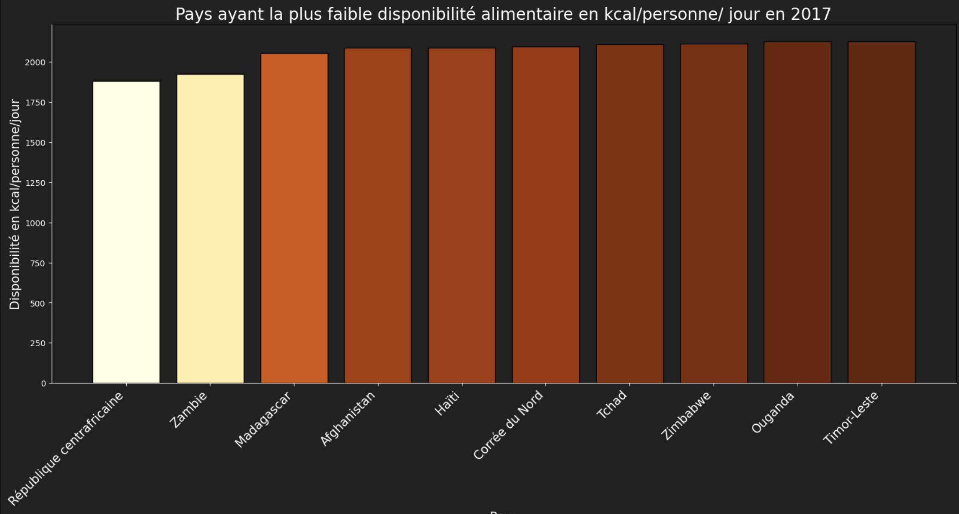
9) Liste des 10 pays qui ont la plus faible disponibilité alimentaire par habitant

Slide 14
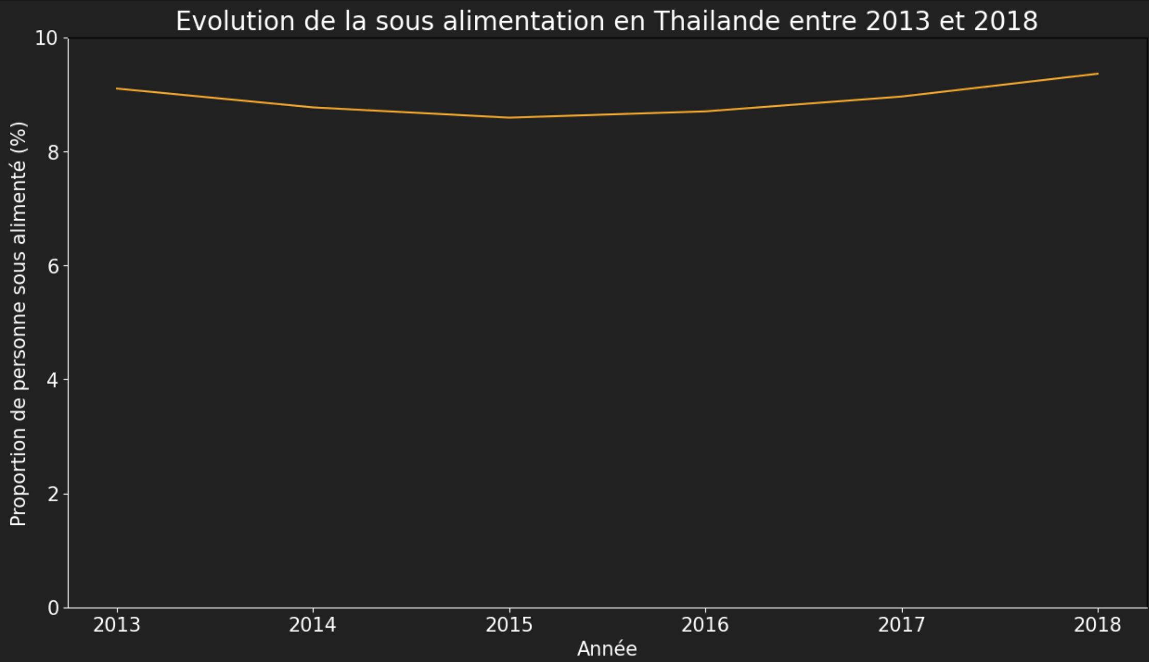
10) Étude sur le manioc en Thaïlande
Entre 2013 et 2018, on estime qu'en moyenne 6 millions de Thaïlandais étaient en état de sous nutrition
pour une population moyenne de 69 millions, soit 8.7%
En 2017, la Thaïlande a exporté 25,2 millions de tonnes de manioc pour une production totale (sans les pertes) de 28,7 millions de tonnes, soit 88%. Cette même année, elle en a importé 1250
milliers de tonnes, soit 20% de sa disponibilité intérieure

Slide 15
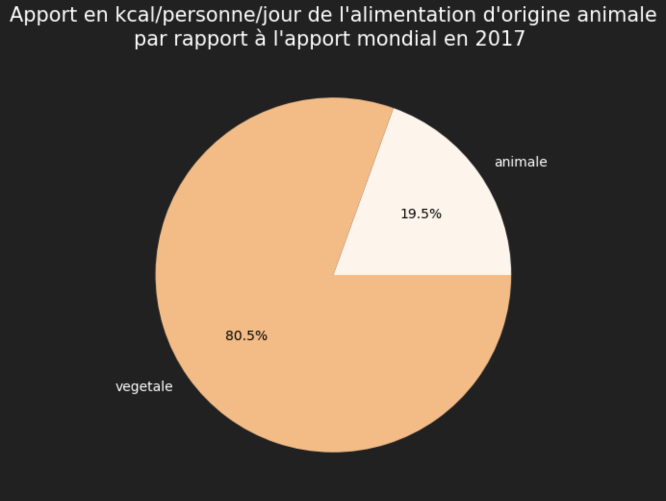
11) Alimentation d’origine animale
la production d'alimentation d'origine animale représente 14.11 % de la production mondiale (animale et végétale)
(1348124.0 milliards de tonnes).
Les pertes de la production d'alimentation d'origine animale représentent 1.74 % de la production mondiale
(23930.0 milliards de tonnes).
L'alimentation animale représente 19.51 % de l'apport mondial en kcal/personne/jour.

Slide 16
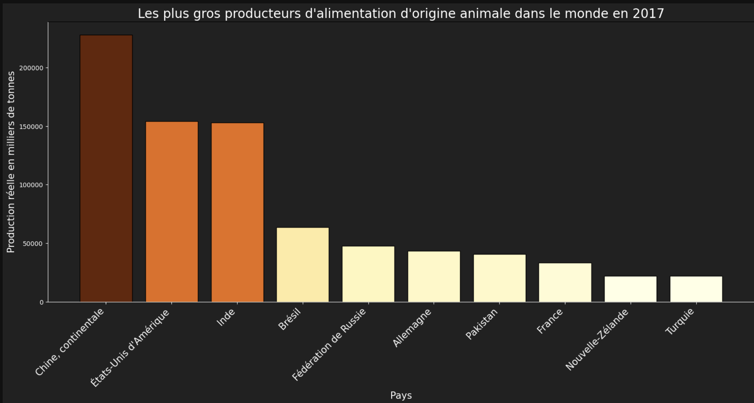
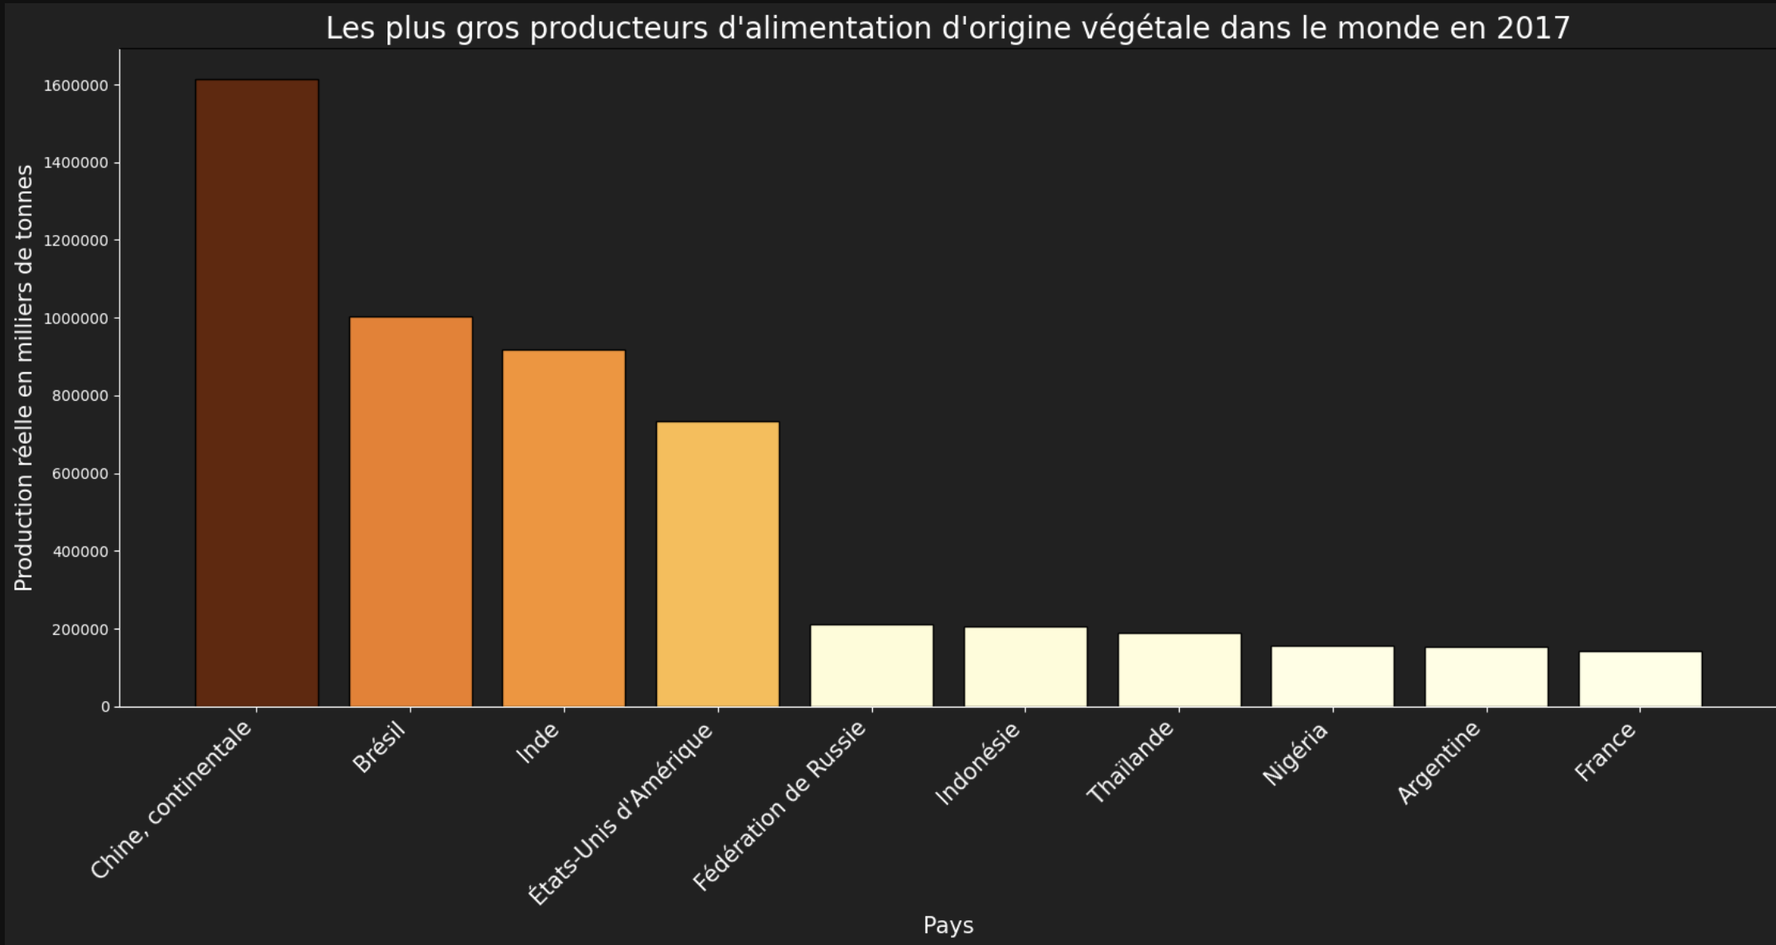
Les plus gros producteurs d’alimentation
En fonction de l’origine animale ou végétale

Slide 17
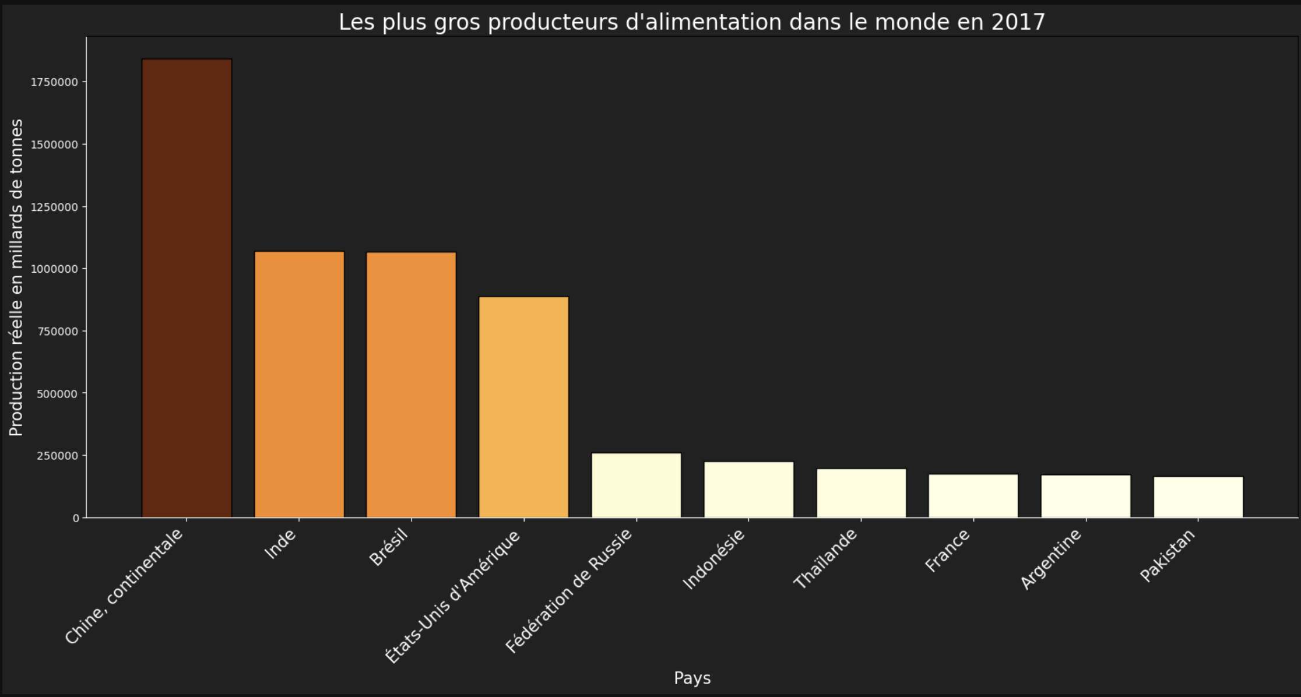
Les plus gros producteurs d’alimentation

Slide 18
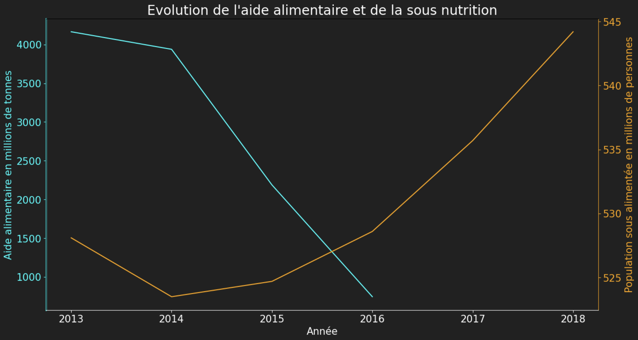
Évolution de l’aide alimentaire
et de la sous nutrition

Slide 19
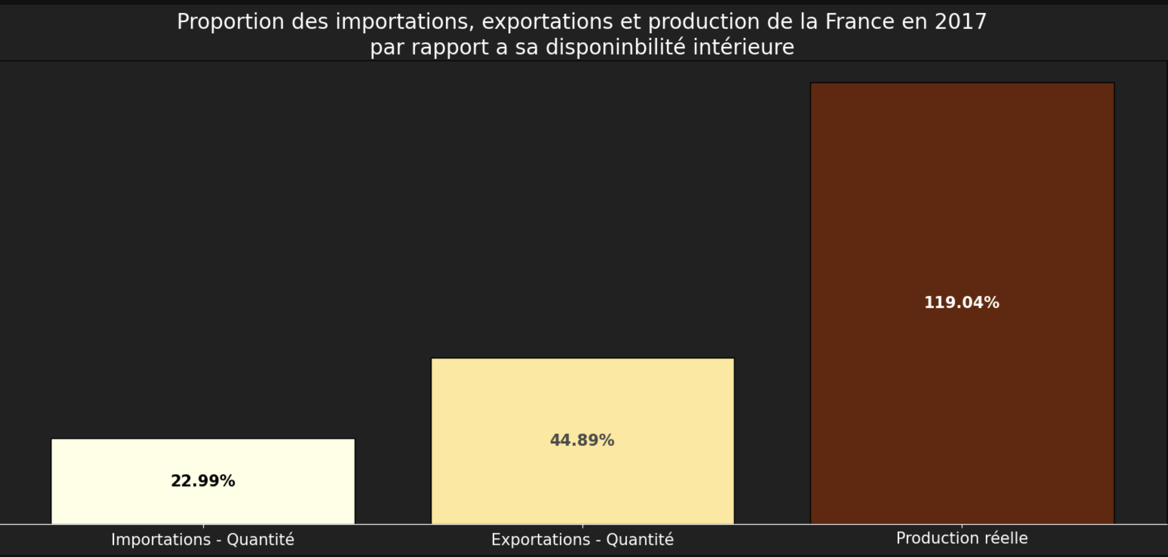
Le cas de la France
La France n’a déclaré aucune personne en état de sous nutrition entre 2013 et 2018.
Elle produit 120 % de sa disponibilité intérieure, en exporte 45 % et importe 23 %.
Il est étrange de constater qu’elle exporte des produits qu’elle importe (lait, blé, pomme de terre… )

Slide 20
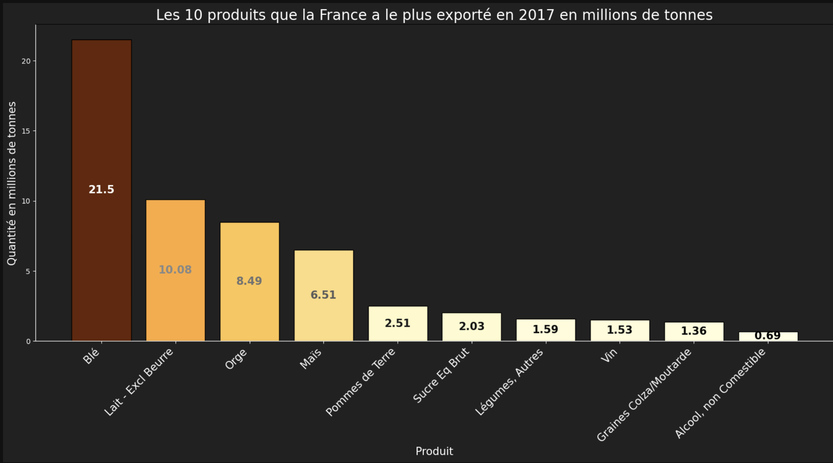
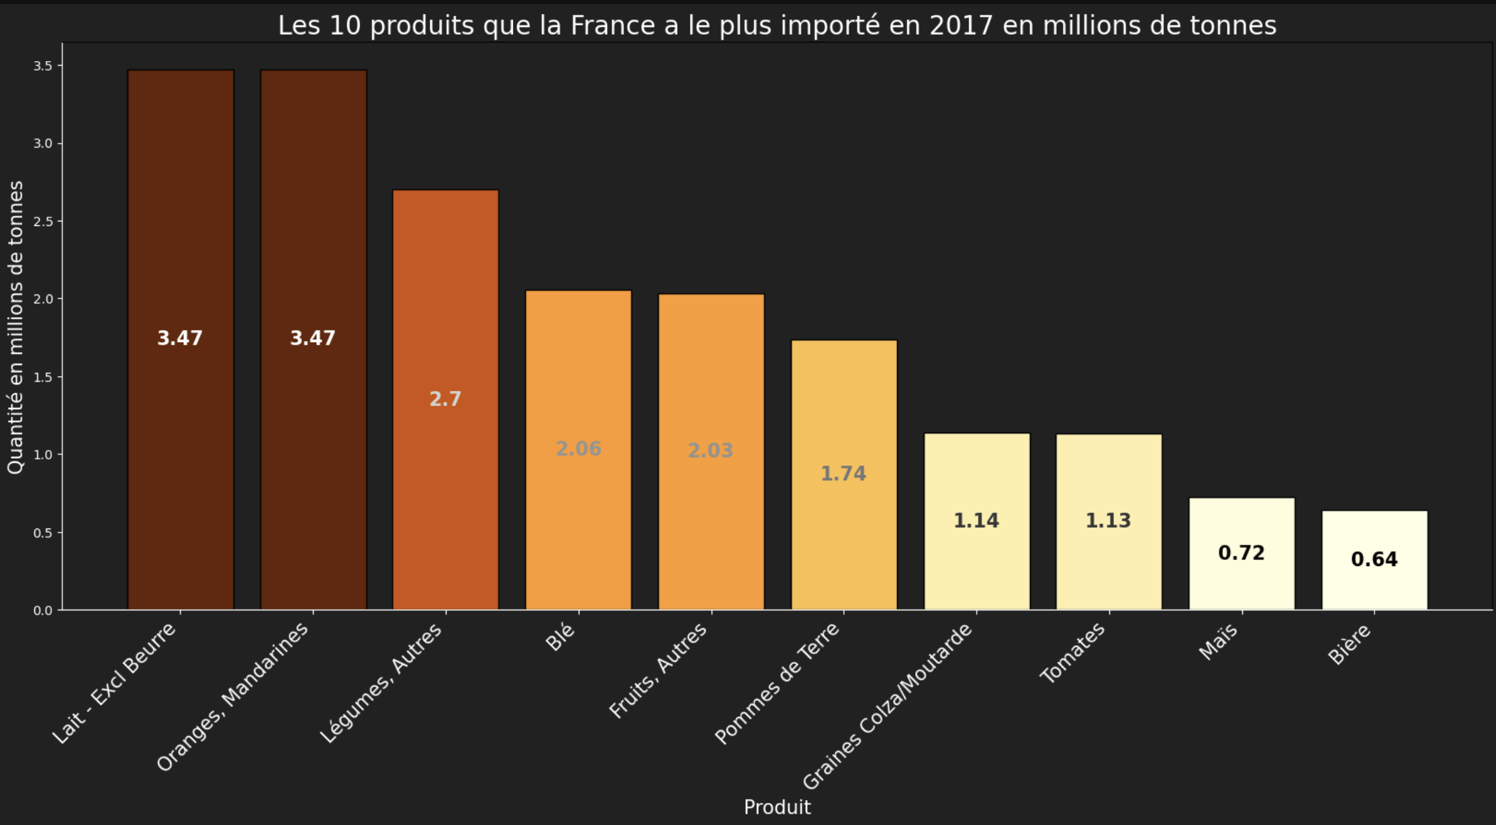
L’import - export en France

Slide 21
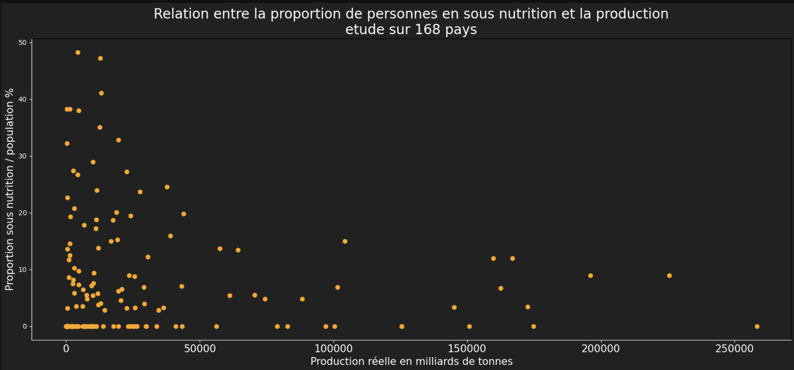
Relation entre sous nutrition et production
Ce sont les pays qui produisent le moins qui affichent la plus forte proportion de personnes sous nutries

Slide 22
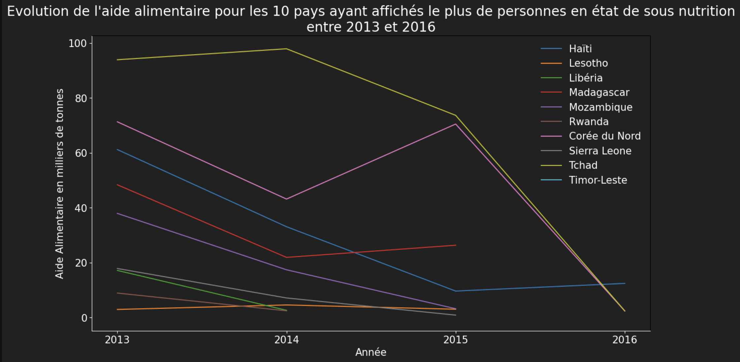
Évolution de l’aide alimentaire pour les pays souffrant le plus de sous nutrition entre 2013 et 2016
L’aide alimentaire aux pays souffrant le plus de sous nutrition entre 2013 et 2016 n’a cessé de décroitre
Le Timor_Leste n’a reçu d’aide alimentaire qu’en 2013

Slide 23
Conclusion
En 2017, nous aurions pu nourrir l’ensemble de la population mondiale, même avec les produits d’origine végétale uniquement.
Les pays Africains sont les plus atteints par la sous nutrition.
Ce ne sont pas les pays qui ont le plus de personnes sous alimentées qui reçoivent le plus d’aide alimentaire
L’aide alimentaire chute depuis 2014 alors que dans le même temps la sous nutrition progresse.
116 pays n’ont déclaré aucune personne en état de sous nutrition entre 2013 et 2018, dont la France (174 pays représentés)

